Slide 1


BREEZE
ПГКПИ - 2021

Slide 2
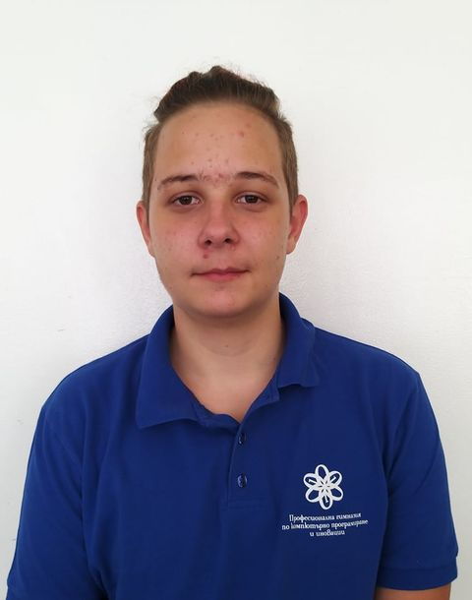
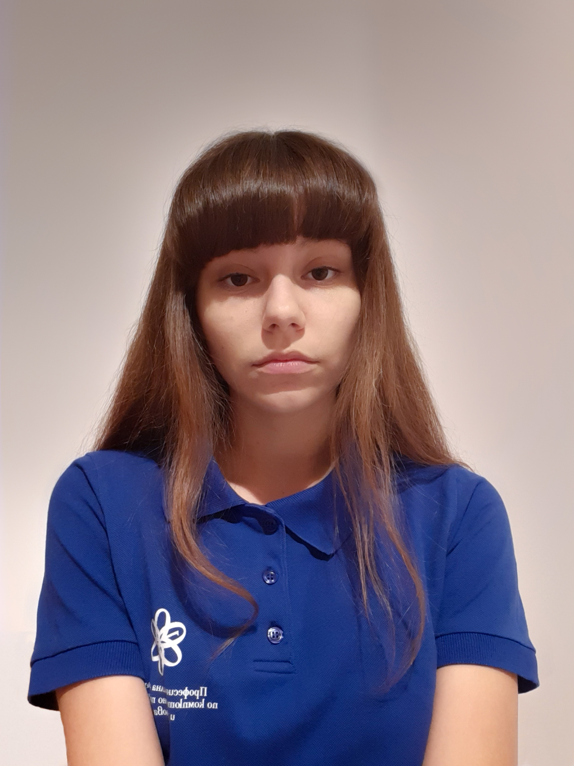
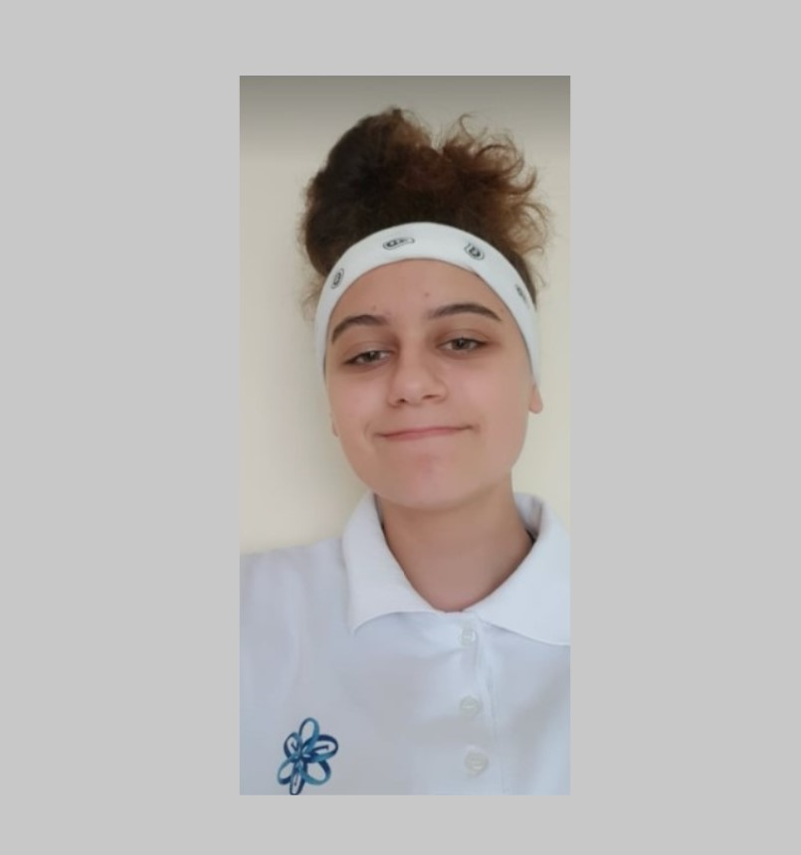
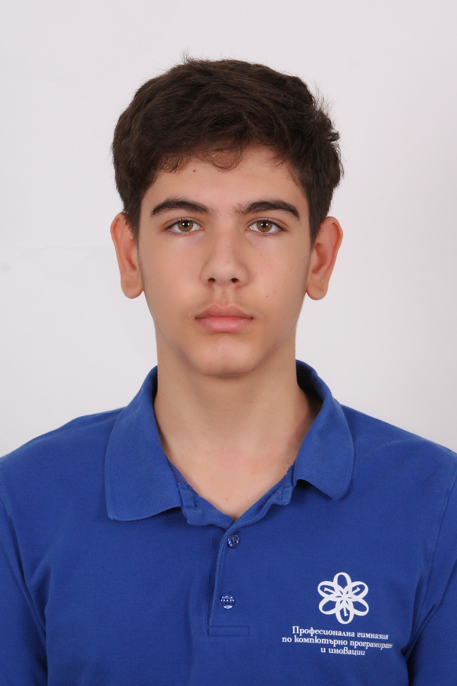
НАШИЯТ ОТБОР
M
M
M
И
Максимилиян Димов
Мария Илчева
Мирена Джебарова
Ивайло Радев
Scrum Trainer
Front-End Developer
Back-End Developer
Designer

Slide 3






НАШИЯТ ПРОЕКТ
112

Slide 4

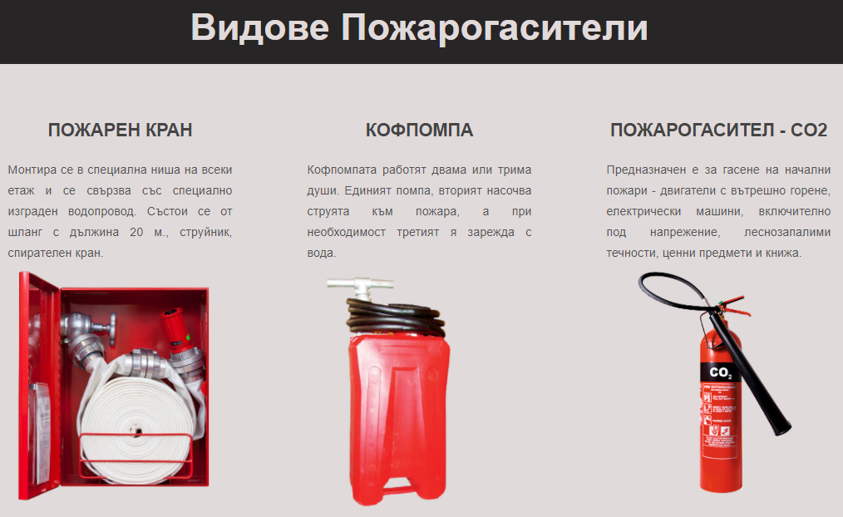
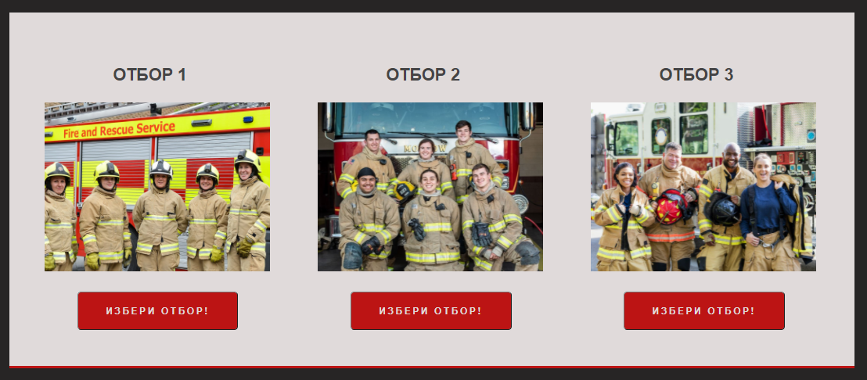
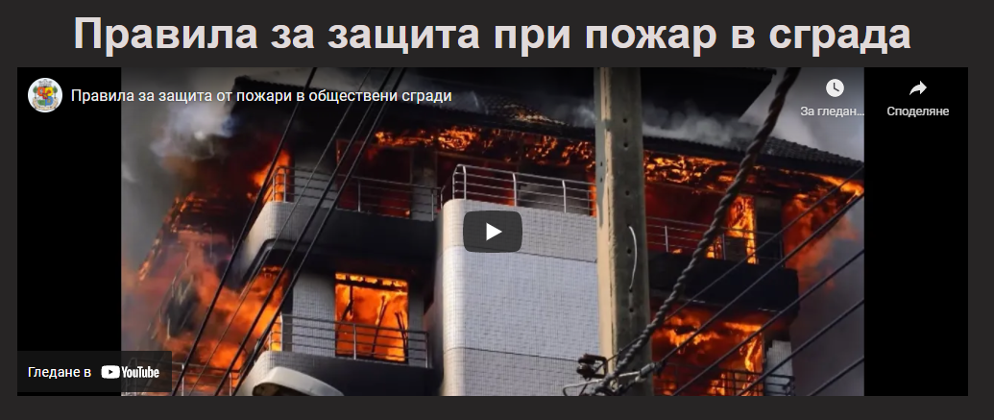
НАШИЯТ САЙТ

Slide 5
ЕТАПИ НА РАБОТА
01
02
03
05
04
ИДЕЯ
ОРГАНИЗАЦИЯ
РЕАЛИЗАЦИЯ
ТЕСТВАНЕ
ПРЕЗЕНТИРНЕ

Slide 6











ИЗПОЛЗВАНИ ПРОГРАМНИ ЕЗИЦИ И ПРОГРАМИ

Slide 7





БЪДЕЩИ ИДЕИ

Slide 8
БЛАГОДАРИМ ЗА ВНИМАНИЕТО!

